Slide 1
参考資料２
今後検討すべき課題に関する基礎データ
平成30年８月１日
第4２回大阪府住宅まちづくり審議会 資料
1

Slide 2
目 次
１．人口の動向 |  | P３
 | ・都道府県別人口 | P４
 | ・都道府県別年平均人口増加率 | P５
 | ・将来人口推計 | P６
 | ・年齢別人口推計 | P７
 | ・大阪府内外への人口移動の状況 | P8
 | ・大阪府内の人口移動の状況 | P9
 | ・年齢階級別転出入の状況 | P10
２．世帯の動向 |  | P11
 | ・家族類型別普通世帯数 | P12
 | ・世帯人員構成の推移 | P13
 | ・家族類型別普通世帯数の推計 | P14
 | ・世帯と住宅の関係 | P15
 | ・年齢、住宅の所有の関係別 単身世帯の割合 | P16
3．住宅ストックの状況 |  | P17
 | ・住宅数、世帯数、空家数の推移 | P18
 | ・住宅着工戸数の推移 | P19
 | ・所有関係別の住宅数の割合 | P20
2

Slide 3
１．人口の動向
3

Slide 4
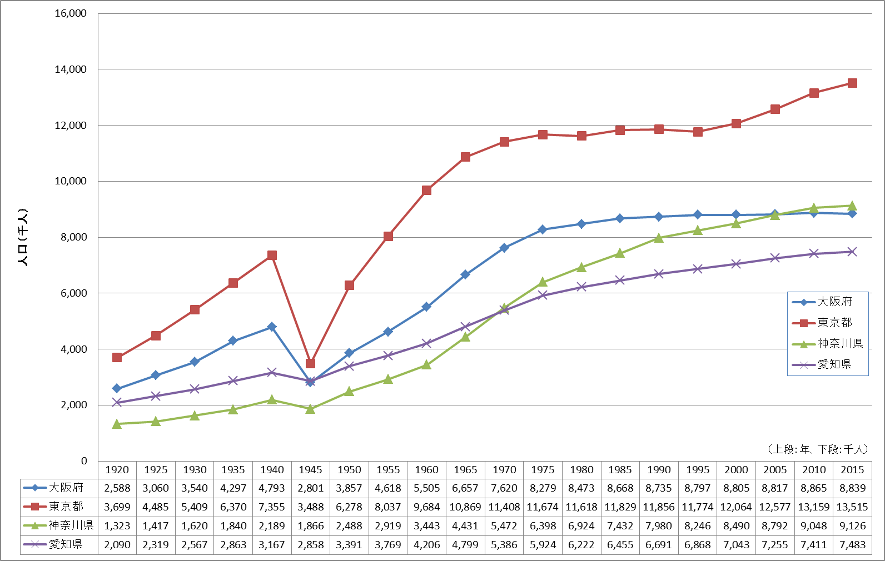
都道府県別人口
○ 府内の人口は、戦後一貫して増加していたが、2015年（平成27年）に戦後初めて人口が減少に転じた。
東京都
大阪府
愛知県
神奈川県
「国勢調査時系列データ」（総務省統計局）より大阪府作成
4

Slide 5
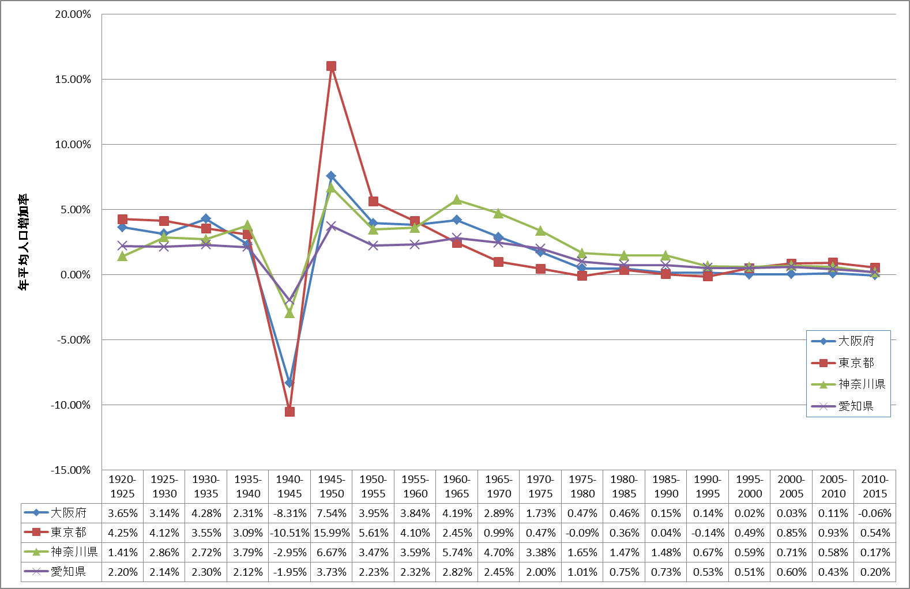
都道府県別年平均人口増加率
○ 大阪府では1985年以降、微増・微減となっているが、東京は1995年以降、増加を続けている。
東京都
神奈川県
大阪府
愛知県
「国勢調査時系列データ」（総務省統計局）より大阪府作成
5

Slide 6
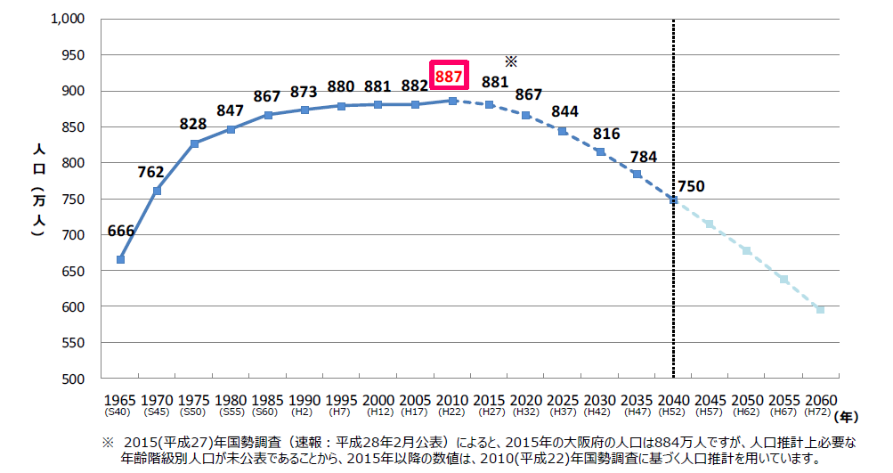
将来人口推計
○ 人口は今後減少に転じ、平成52年には約750万人（H22年比約137万人（15.4％）減少）になると予測されている。
H22比
137万人減少
（15.4%）
出典： 「大阪府人口ビジョン（H28.3）」（大阪府）
6

Slide 7
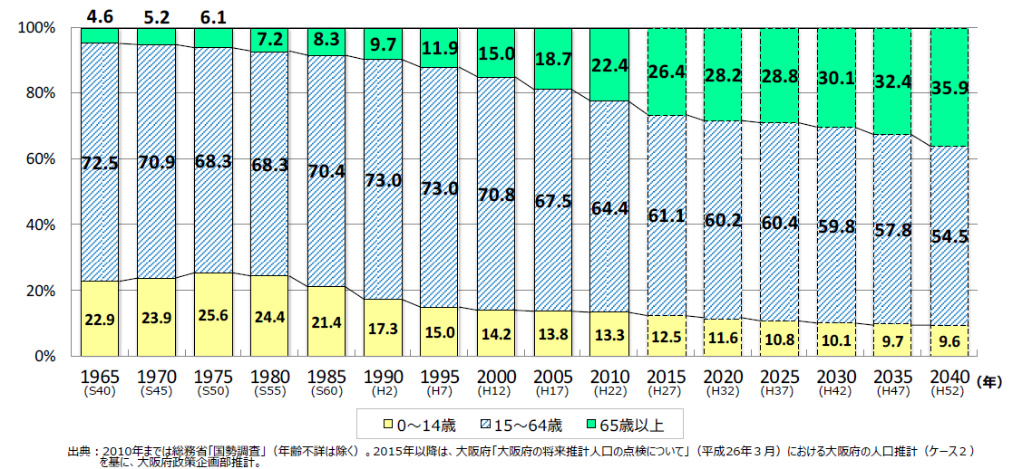
年齢別人口推計
○ 高齢者人口の割合は年々増加し、2040(平成52)年には、全体の35.9％を占めると見込まれます。
○ 一方、生産年齢人口の割合は減少を続け、2040(平成52)年には、2010(平成22)年の64.4％から54.5％まで減少し、年少人口の割合は、全体の１割未満の9.6％にまで減少すると予測されます。
６５歳以上
１５～６４歳
０～１４歳
出典： 「大阪府人口ビジョン（H28.3）」（大阪府）
7

Slide 8
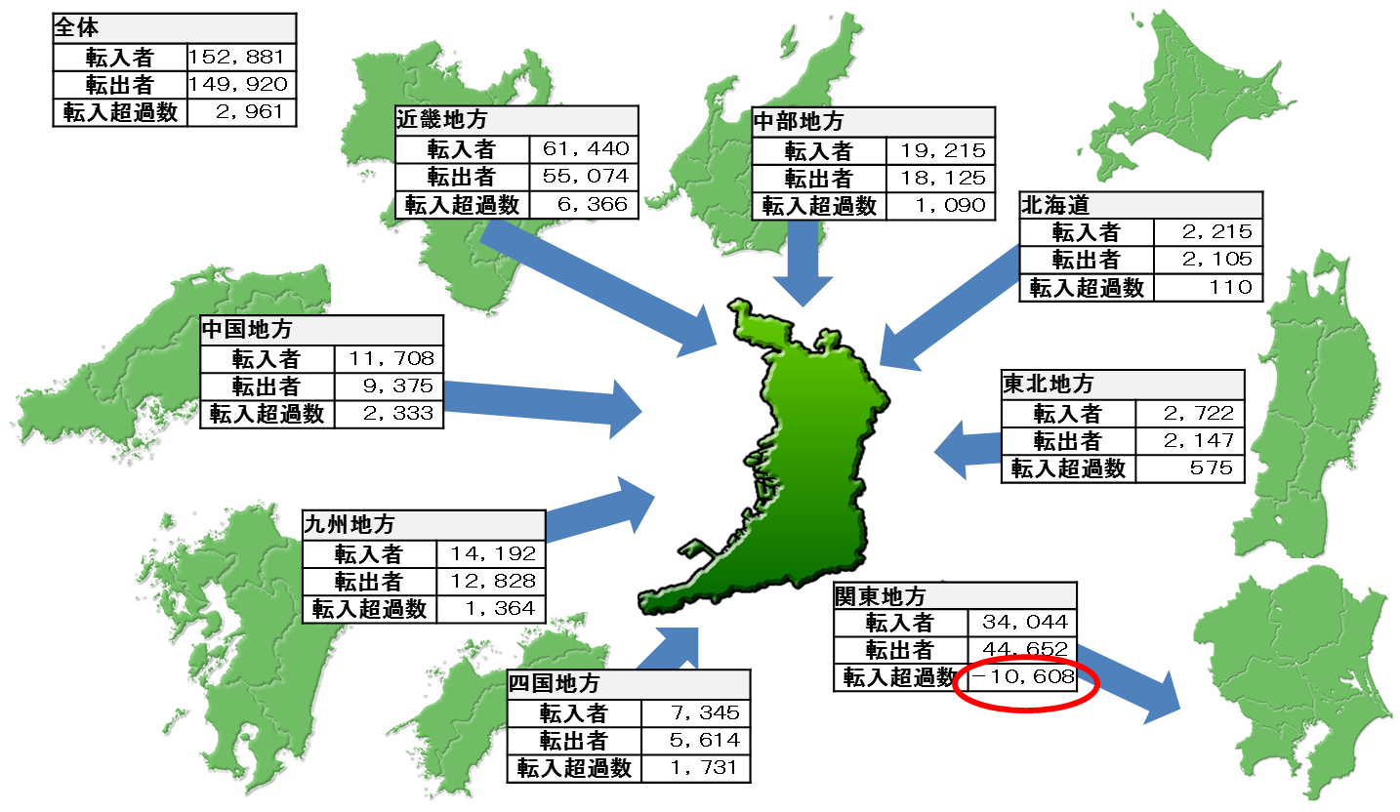
大阪府内外への人口移動の状況（平成29年）
・平成29年の大阪府への転入超過者数は2,961人
・関東圏に対する転入超過者数は、－10,608人（関東地方以外は全て転入超過）
「住民基本台帳人口移動報告平成29年結果」（総務省統計局）より大阪府作成
8

Slide 9
大阪府内の人口移動の状況（平成29年）
○ 府内市町村別では、大阪市、豊中市、箕面市が1,000人を超える転入超過。
「住民基本台帳人口移動報告平成29年結果」（総務省統計局）より大阪府作成
9

Slide 10
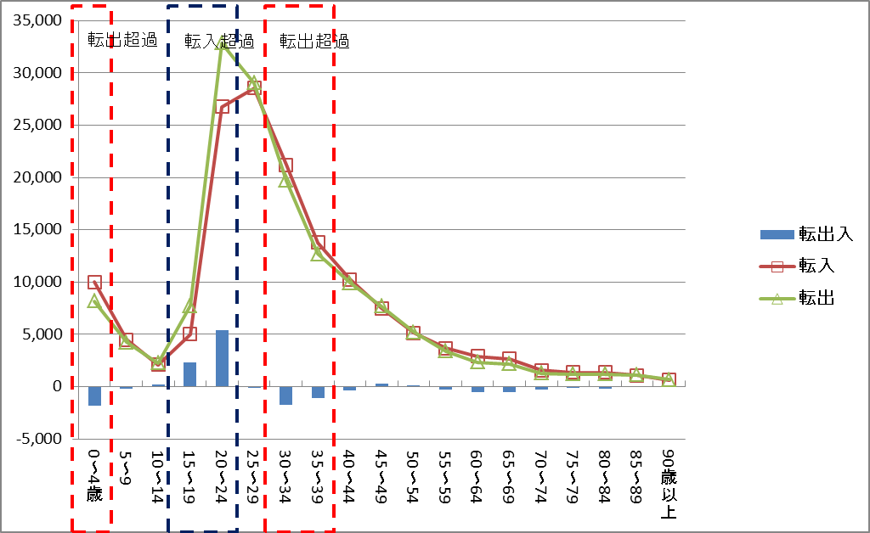
年齢階級別転出入の状況（平成29年）
○ 平成29年の大阪府は2,961人の転入超過。
○ 15～24歳の若い世代の転入超過がある一方、0～4歳及び30代の転出超過が顕著。
「住民基本台帳人口移動報告平成29年結果」（総務省統計局）より大阪府作成
10

Slide 11
２．世帯の動向
11

Slide 12
家族類型別普通世帯数
○ 一般世帯総数は、一貫して増加している。
○ 家族類型別に見ると、「夫婦のみ」「ひとり親と子供」「単独世帯」が増加している。
非親族世帯
49,282
（1.3%）
1,470,615
（37.5%）
1,470,615
（37.5%）
単独世帯
その他世帯
189,878
（4.8%）
379,678
（9.7%）
ひとり親と子
1,054,207
（26.9%）
夫婦と子
夫婦のみ
763849
（19.5%）
「国勢調査」（総務省統計局）を基に大阪府作成
12

Slide 13
世帯人員構成の推移
○ 1人世帯、2人世帯の割合が増加傾向にある一方、３人世帯、４人世帯、5人以上世帯の割合は減少傾向にある
○ 世帯当たり人員は減少傾向にある。
（百世帯）
（人/世帯）
38,233
39,184
35,906
5.5%
5.0%
34,548
6.7%
13.0%
8.0%
14.1%
32,704
3.1%
15.8%
16.6%
21.7%
17.5%
17.4%
18.9%
18.3%
27.2%
20.3%
27.8%
27.1%
25.8%
25.4%
32.1%
35.8%
37.5%
29.5%
29.8%
「国勢調査」（総務省統計局）を基に大阪府作成
13

Slide 14
家族類型別普通世帯数の推計
○ 大阪府住宅まちづくり部推計（H26.4）によると、平成47年の世帯数は約374万世帯と見込まれる。
出典：（Ｈ22以前）総務省「国勢調査」
（Ｈ27以降）国立社会保障人口問題研究所推計（H26.4）
14

Slide 15
世帯と住宅の関係
○ 単独世帯やひとり親世帯、非親族世帯では、持ち家取得率が低く、ひとり親世帯では公営住宅の割合が11.5％と高い。単独世帯は、「民営借家（非木造）」に居住する世帯の割合が高い。
●家族類型別に見た住まいの状況（平成25年度）
「平成25年住宅・土地統計調査」」（総務省統計局）を基に大阪府作成
15

Slide 16
年齢、住宅の所有の関係別 単身世帯の割合
○ 若年の単身世帯では、９割が民営借家に居住しているのに対し、高齢者では５割が持ち家に居住している。
民営借家（非木造）
持ち家
 | 総数 | 25歳未満 | 25～29歳 | 30～34 | 35～39 | 40～44 | 45～49 | 50～54 | 55～59 | 60～64 | 65～69 | 70～74 | 75歳以上
持ち家 | 426,000 | 2,300 | 3,900 | 6,500 | 11,600 | 18,700 | 21,100 | 23,000 | 25,100 | 45,900 | 54,200 | 59,200 | 129,000
民営借家 | 734,800 | 80,500 | 76,300 | 58,500 | 53,300 | 50,100 | 46,100 | 43,100 | 42,800 | 57,000 | 51,300 | 40,700 | 67,900
木造 | 113,500 | 2,300 | 3,700 | 2,800 | 3,300 | 3,800 | 4,300 | 5,100 | 6,600 | 12,400 | 14,600 | 15,800 | 29,500
非木造 | 621,300 | 78,200 | 72,600 | 55,700 | 50,000 | 46,300 | 41,800 | 38,000 | 36,200 | 44,600 | 36,700 | 24,900 | 38,400
公営の借家 | 103,100 | 100 | 300 | 400 | 700 | 1,600 | 2,600 | 3,900 | 5,600 | 12,300 | 13,500 | 17,600 | 36,400
公社・UR | 53,800 | 400 | 1,200 | 1,300 | 2,200 | 3,300 | 3,600 | 3,300 | 3,200 | 5,900 | 5,700 | 6,400 | 13,300
世帯数 | 1,431,100 | 89,500 | 87,200 | 69,700 | 70,800 | 76,500 | 76,300 | 75,700 | 79,300 | 122,100 | 125,400 | 124,500 | 248,200
「平成25年住宅・土地統計調査」」（総務省統計局）を基に大阪府作成
16

Slide 17
３．住宅ストックの状況
17

Slide 18
住宅数、世帯数、空家数の推移
○ 平成25年の住宅数は約459万戸、世帯数は約390万世帯、空家数は約68万戸
「平成25年住宅・土地統計調査」」（総務省統計局）を基に大阪府作成
18

Slide 19
所有関係別の住宅数の割合
○ 住宅ストックの46.6％（214万戸）が賃貸住宅と推計され、うち公的賃貸住宅は約43万戸で、賃貸住宅ストックの約２割を占めている。
○ 住宅全体の約９割を、民間住宅（民間賃貸住宅及び持家）が占めている。
公的賃貸住宅 43万戸
民間賃貸住宅 161万戸
賃貸住宅 ２１４ 万戸
府営住宅（公営）
13.6 万戸
【賃貸全体の 6.3％ 】
木造民間賃貸住宅
31万戸
【賃貸全体の 14.6％ 】
市町営住宅（公営）
10.6 万戸
【賃貸全体の 4.9％】
改良住宅、再開発住宅等 2.6 万戸
高優賃・特優賃 2.4 万戸
非木造民間賃貸住宅
129万戸
【賃貸全体の 60.5％ 】
公社・UR住宅
13.4 万戸
【賃貸全体の 6.3％ 】
その他（給与住宅・不詳等）
持 家 ２４５ 万戸
マンション（持家）
共同建て・３階建て以上
70万戸
【持家全体の 28.8％ 】
戸建て（持家）
166万戸
【持家全体の67.9％ 】
その他長屋等（持家）
8万戸
【持家全体の 3.3％ 】
※公的賃貸住宅戸数はH26.3.31時点であり、H27.8及びH28.4に大阪府から大阪市へ計11,355戸を移管
※公的賃貸住宅以外の住宅数については、Ｈ２５住宅･土地統計調査より推計
※特定公共賃貸住宅は特優賃として計上
※高優賃には、公社・ＵＲ分を含む
「平成25年住宅・土地統計調査」」（総務省統計局）、大阪府資料を基に大阪府作成
19

Slide 20
住宅着工戸数の推移
○ 所有関係別では、リーマンショック直後の平成21年度から増加傾向であるが、平成29年度は貸家は増加しているものの、持家、分譲が減少したため、全体着工数は前年度比約3.4％減少し、約6万8千戸であった。
「建築統計年報」（国土交通省）を基に大阪府作成
20
Notes:
20

